Slide 1





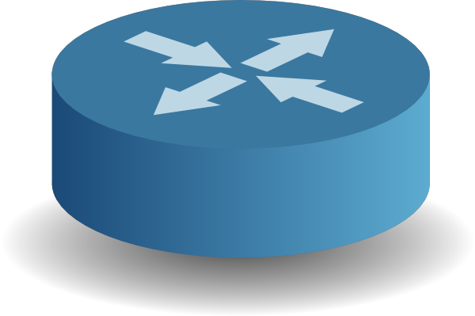
 | Travaux pratiques de réseaux informatiques Bridging & Spanning-Tree | Classe T2
HEIA-FR | F. Buntschu | v1.4
Table 05
Table 06
Table 07
Analyseur
PCLTE5
Analyseur
PCLTE6
Analyseur
PCLTE7
com
com
com
console
console
console
0/0
0/1
0/0
0/1
0/0
0/1
Hub
Bridge
Hub
Bridge
Hub
Bridge
Bridging
Station Host name : PCLTE5
Station IP Address : 192.168.1.50
Station MAC Address: E8:40:F2:AC:C7:5A
Bridge eth 0/0 MAC : 4C:00:82:7E:DF:E0
Bridge eth 0/1 MAC : 4C:00:82:7E:DF:E1
Bridging
Station Host name : PCLTE6
Station IP Address : 192.168.1.100
Station MAC Address: E8:40:F2:AC:C2:0C
Bridge eth 0/0 MAC : C0:8C:60:5D:5C:E8
Bridge eth 0/1 MAC : C0:8C:60:5D:5C:E9
Bridging
Station Host name : PCLTE7
Station IP Address : 192.168.1.150
Station MAC Address: E8:40:F2:27:AC:C6:C0
Bridge eth 0/0 MAC : 4C:00:82:7E:D7:B8
Bridge eth 0/1 MAC : 4C:00:82:7E:D7:B9
Remarque: La nomenclature des interfaces LAN des routeurs diffère en fonction du type de routeur, par exemple :
  pour un Cisco 2800: FastEthernet0/0,
  pour un Cisco 2900: GigaEthernet0/0,
  pour un Cisco 2600: Ethernet0/0.

